Slide 1
Развивающие игры В.Воскобовича
Мастер- класс
Воспитателя МДОУ № 2
Заргаровой Марианны Григорьевны

Slide 2
«Игра – это огромное светлое окно, через которое в духовный мир ребенка вливается живительный поток представлений, понятий об окружающем мире». В.А. Сухомлин

Slide 4
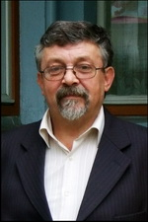
Вячеслав Воскобович – изобретатель,
который придумал более
50 пособий для развития умственных и
творческих способностей
ребенка

Slide 5
Все игры В. Воскобовича разработаны по трём важным принципам: -интерес
– познание
– творчество

Slide 7
Игры В. Воскобовича
можно разделить на:
игры, направленные на творческое конструирование,
игры на развитие логики и воображения,
игры, обучающие чтению,
игры на развитие математических способностей.

Slide 9
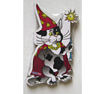
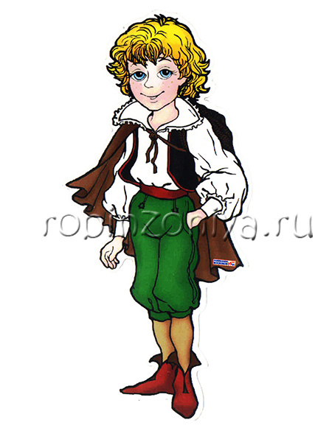
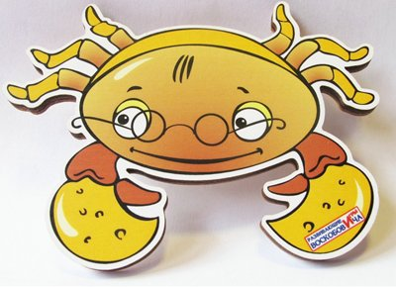
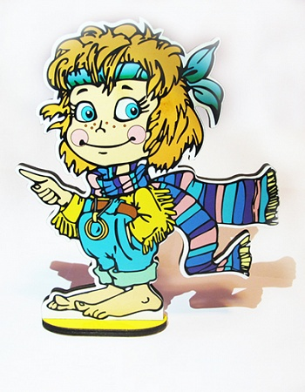

Slide 11
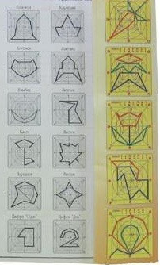

Slide 12
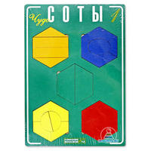
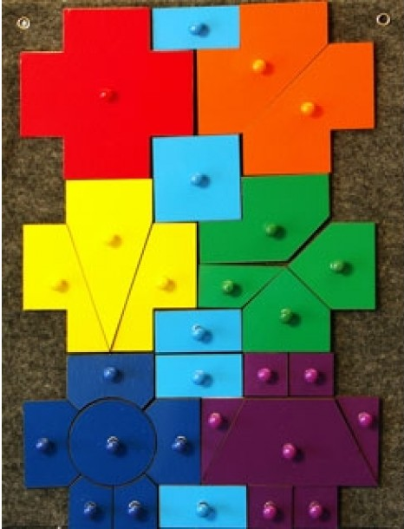

Slide 13
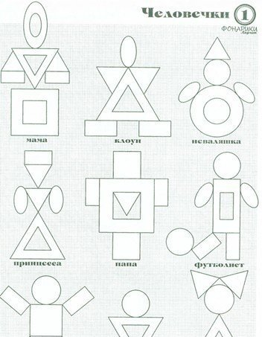

Slide 15
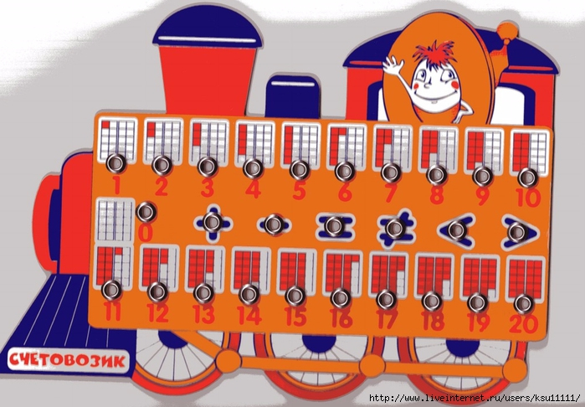

Slide 19
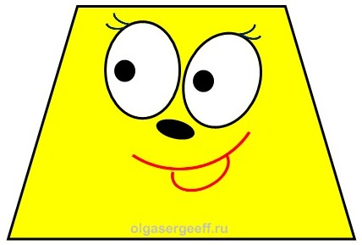

Slide 20
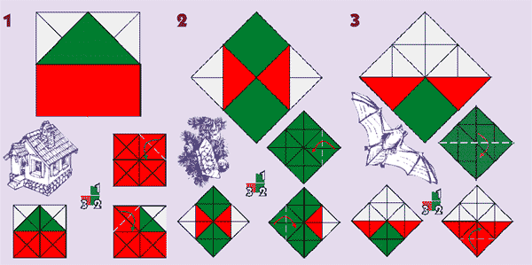

Slide 21
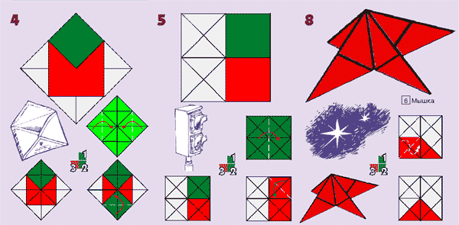

Slide 22
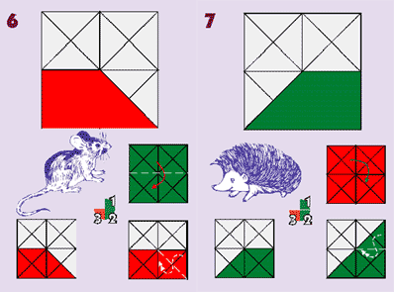

Slide 23
СПАСИБО
ЗА ВНИМАНИЕ!!!

